Slide 1
Кузнецова Татьяна Александровна, учитель физики МБОУ «Лицей «Дубна»
ЕГЭ
ЕНГ
ОГЭ
ВПР
К вопросу формирования естественно-научной грамотности на уроках физики как одному из требований ФГОС 3 поколения

Slide 2
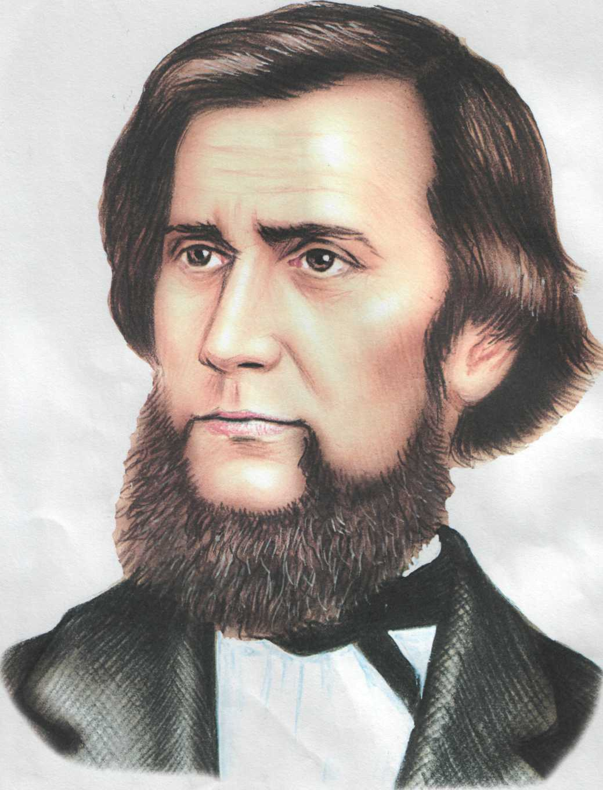
Расширять свои знания можно только тогда, когда смотришь прямо в глаза своему незнанию. К. Д. Ушинский

Slide 3
Международная программа по оценке образовательных достижений учащихся PISA
Страны, средний балл которых не отличается от балла России: Швеция, Чешская Республика, Испания, Латвия, Люксембург, Италия, Аргентина.

Slide 4
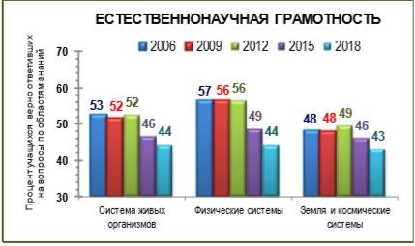
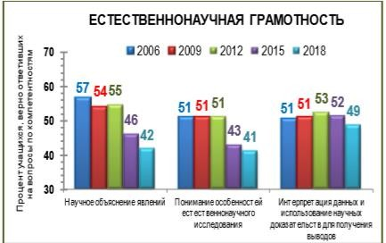

Slide 5
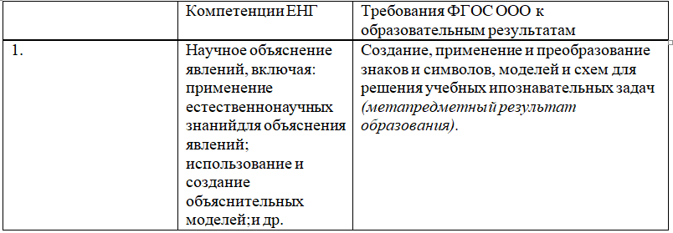
Сравнительный анализ

Slide 6
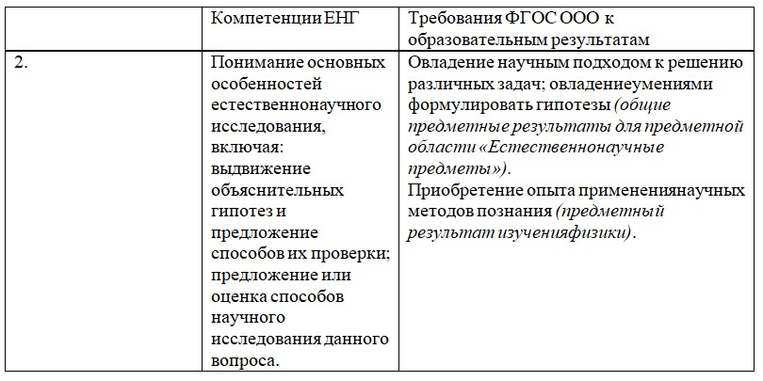
Сравнительный анализ

Slide 7
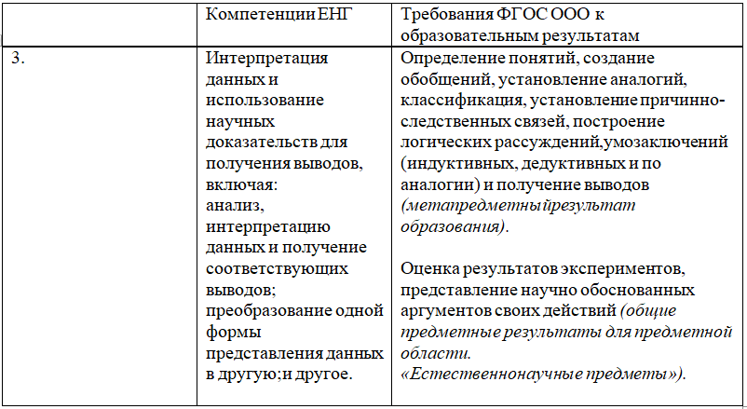
Сравнительный анализ

Slide 8
КОНТЕКСТЫ
 | Личный | Местный / Национальный | Глобальный
Здоровье и болезни | Поддержание здоровья, несчастные случаи, питание | Борьба с болезнями, социальная передача, выбор продуктов питания, общественное здоровье | Эпидемии, распространение инфекционных заболеваний
Природные ресурсы | Личное потребление материалов и энергии | Поддержание человеческого населения, качество жизни, безопасность, производство и распределение продовольствия, энергоснабжение | Возобновляемые и невозобновляемые ресурсы, природные системы, рост населения, охрана и поддержка исчезающих видов
Опасности и риски | Оценка риска выбора образа жизни | Быстрые изменения [землетрясения, суровые погодные условия], медленные и нарастающие изменения [береговая эрозия, отложения] | Изменение климата, влияние современных столкновений и войн
Новые знания в области науки и технологии | Научные аспекты хобби, личных технологий, музыки и спорта | Новые материалы, устройства и процессы, генетические модификации, медицинские технологии, транспорт | Вымирание видов, освоение космоса, происхождение и строение Вселенной

Slide 10
Причины трудности заданий
Задания – нетипичны, т.е. их решение сложно однозначно описать и получить доступ к заученному алгоритму.
Ограниченное количество практико-ориентированных и компетентностных заданий представлено в УМК по физике и измерительных материалах ГИА.
Недостаток учебно-тренировочных материалов.

Slide 11
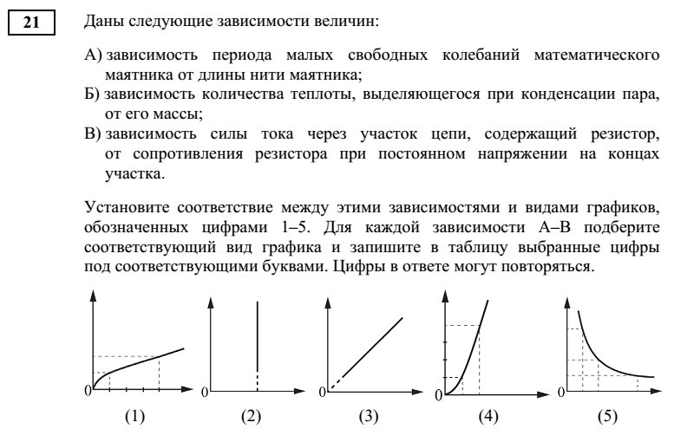
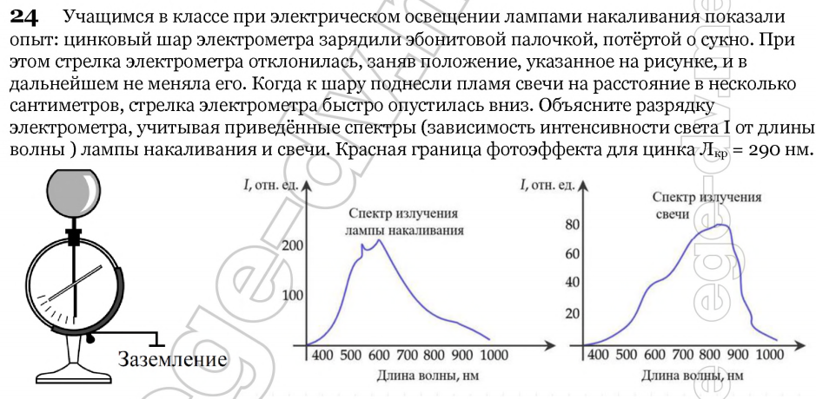
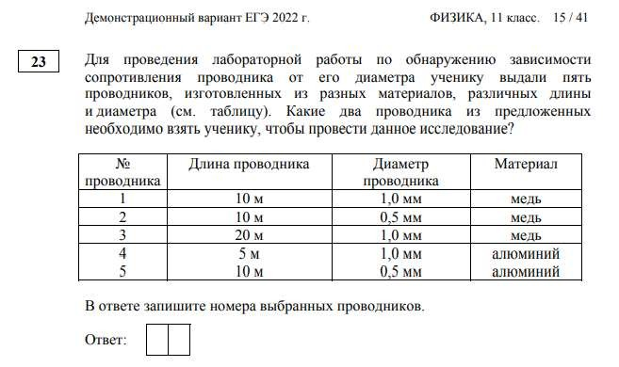
ЕГЭ

Slide 12
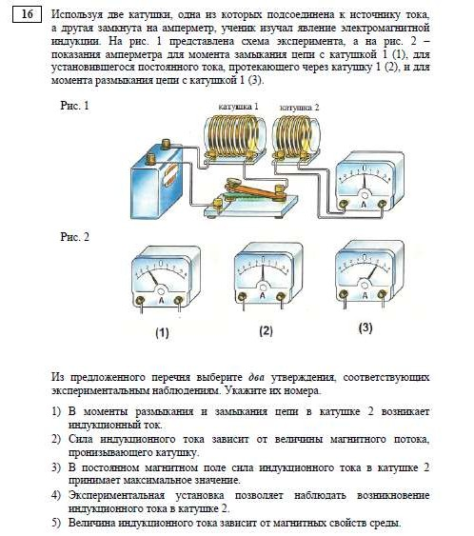
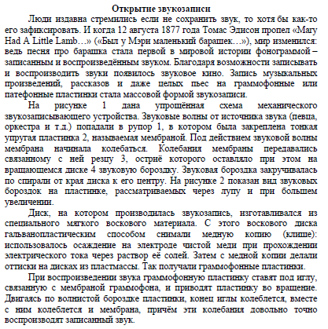
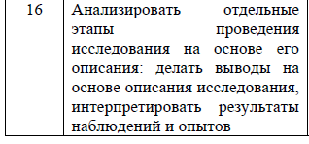
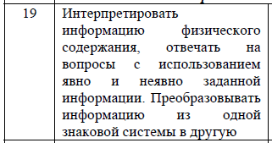
ОГЭ

Slide 13
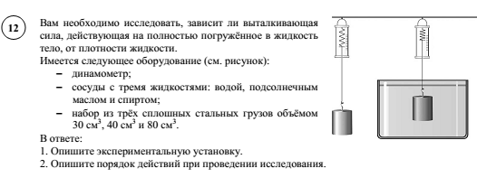
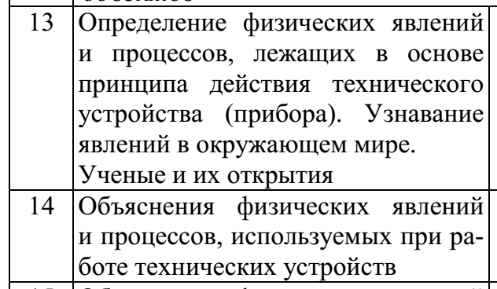
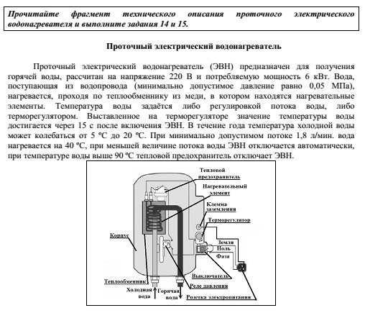
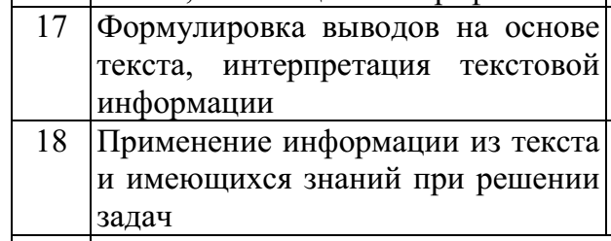
ВПР

Slide 14
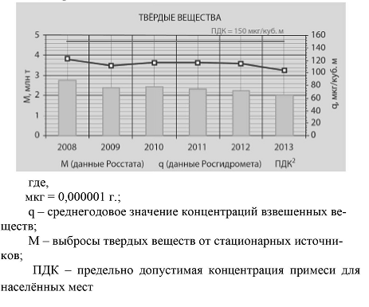
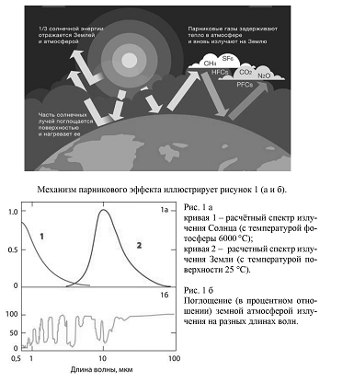

Slide 15
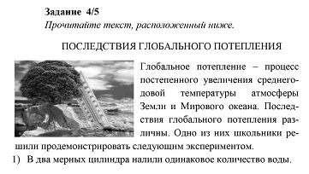
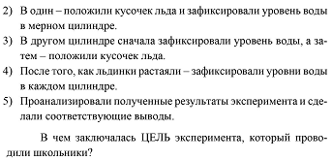
Цель: выяснить изменится ли уровень Мирового океана, если растают все льды, плавающие на его поверхности и все материковые льды.

Slide 16
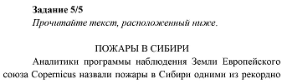
Назовите причину возгораний,
озвученную аналитиками.
Подтвердите справедливость их утверждения.
«Информация Гидрометцентра России и центра «Фобос» постоянно подтверждает справедливость данных о причинах возгорания, указанных в статье. Действительно, в 2020 – 2021 годах наблюдается заметное снижение количества выпадающих осадков в весенний период на территории Сибири и зафиксированы значения температур выше 30°С, что на 10°С – 16°С выше климатической нормы».

Slide 17
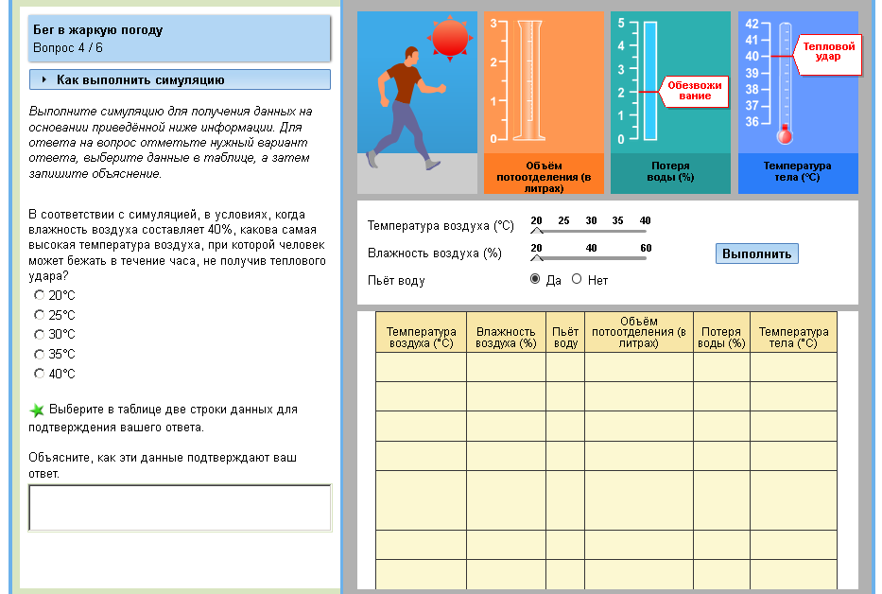
Номер вопроса | CS623Q05
Компетенция | Понимание особенностей научного исследования
Знание | Процедурное
Контекст | Личный - Здоровье
Когнитивный уровень | Средний
Формат вопроса | Открытый ответ - кодируется человеком

Slide 18
Спасибо за внимание
ЕГЭ
ЕНГ
ОГЭ
ВПР

